Slide 1


Seminario de Accesibilidad Web
Departamento de Informática e Ingeniería
Profesor: Mg. Ing. Pablo Pandolfo
Director Proyecto de Investigación “Herramienta de Accesibilidad Web”
Equipo de Inv.: Pablo Rechimon, Walter Gómez y Maximiliano Franco.
2021
Notes:
P:
Buenas tardes a todos, muchas gracias por venir y compartir en este espacio un tema tan apasionante como es la AW.
Mi nombre es Pablo Pandolfo, soy Master e Ingeniero en Informática, y profesor de las materias Programación con Objetos 1 y Lenguajes Formales de la Universidad Nacional del Oeste, como también investigador. Y en este último rol, con mi equipo de investigación formado por Pablo Rechimon, Walter Gómez y Maximiliano Franco venimos trabajando durante este último año en la implementación de una herramienta que permite identificar problemas de AW en forma automática de acuerdo con la norma vigente en Argentina desde septiembre del año 2019.

Slide 2
Organización
¿Qué es la accesibilidad web?
Pautas y leyes.
Contenido accesible.
Navegación accesible.
Diseño accesible.
Herramientas de evaluación de la accesibilidad web.
Conclusiones.
Notes:
P:
Antes de estudiar los resultados de las herramientas de evaluación es necesario comprender los problemas y cuestiones relacionados con la AW, es por ello que organizamos este seminario en 7 secciones:
Definición de AW
Pautas y Leyes tanto nacionales como internacionales.
Contenido, Navegación y Diseño accesible.
Qué Herramientas de evaluación de AW existen y en esta sección vamos a ser una demo de Accesi1 (herramienta que desarrollamos como proyecto de investigación 2020)
Y por último las conclusiones obtenidas.
Q:
Ahora les voy a contar que es la AW y vamos a ver ejemplos No accesibles y esos mismos ejemplos como podemos transformarlos en Accesibles.

Slide 3
¿Qué es la accesibilidad web?
“Se entiende por accesibilidad a los efectos de esta ley a la posibilidad de que la información de la página Web, puede ser comprendida y consultada por personas con discapacidad y por usuarios que posean diversas configuraciones en su equipamiento o en sus programas”.
Ley 26653
Notes:
<Leo la diapositiva>
Q:
La Ley 26653 nos dice que la AW tiene como objetivo lograr que las páginas web sean utilizables por el máximo número de personas,
independientemente de sus conocimientos o capacidades e
independientemente de las características técnicas del equipo utilizado para acceder a la Web.
A esto nos referimos como el Acceso Universal a la Web.

Slide 4
¿Qué es la accesibilidad web?
Hablar de Accesibilidad Web es hablar de un acceso universal a la Web, independientemente del tipo de:
hardware,
software,
infraestructura de red,
idioma,
cultura,
localización geográfica y
capacidades de los usuarios.
Notes:
<Leo la diapositiva>
Q:
La AW nos beneficia a todos.
Diseño Web que nos va a permitir percibir, entender, navegar e interactuar con la Web, aportando a su vez contenidos.
independientemente de la discapacidad (física, intelectual o técnica) o de las que se deriven del contexto de uso (tecnológicas o ambientales).
El Estudio Nacional sobre el Perfil de las Personas con Discapacidad realizado en el año 2018 por el Instituto Nacional de Estadística y Censos (INDEC) informó que el 10,2% de la población de mayores a 6 años (3.57 millones de personas) tiene algún tipo de discapacidad.
En cuanto a el entorno, las personas realizan sus actividades en distintos ambientes y se encuentran expuestas a diversos factores que pueden considerarse barreras del entorno que dificultan acceder al contenido: un ambiente ruidoso no permite al usuario oír el audio de un video; un ambiente con iluminación insuficiente dificulta la lectura; una conexión a internet limitada no permite acceder a contenido con imágenes o videos.

Slide 5
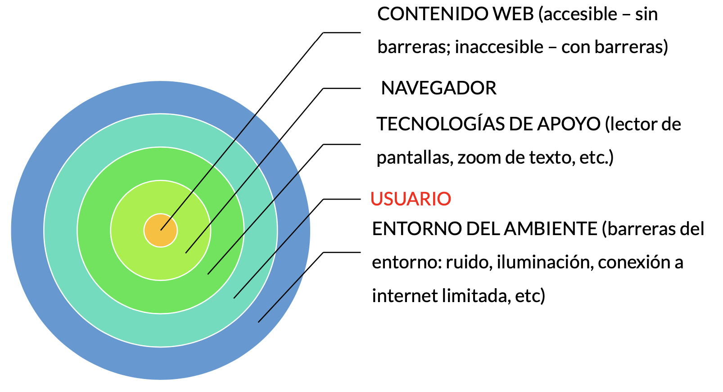
¿Qué es la accesibilidad web?
Componentes que inciden en la accesibilidad desde la perspectiva del usuario:
Notes:
P:
Acá estamos viendo los componentes que inciden en la AW desde la perspectiva del usuario.
En cuanto al contenido web vamos a ver cuales son esas barreras que hacen que el contenido sea inaccesible.

Slide 6
¿Qué es la accesibilidad web?
Ejemplo de problema de accesibilidad para personas con discapacidad visual (ciega, baja visión, daltonismo) y todos en un día de mucha luminosidad.
NO accesible
Accesible
CURSO
Si pulsa el círculo verde comenzará el curso.
Si pulsa el círculo rojo se eliminará el curso.
CURSO
Si pulsa el círculo verde comenzará el curso.
Si pulsa el círculo rojo se eliminará el curso.
Eliminar Comenzar
Notes:
<Leo la diapositiva hasta la parte No accesible>
Q:
Una persona que no pueda ver, no puede percibir los colores así que no sabrá qué botón tiene que pulsar.
Como se puede eliminar esta barrera?
La barrera de accesibilidad que existía, se ha eliminado al agregar una alternativa textual a los botones.

Slide 7
¿Qué es la accesibilidad web?
Ejemplo de problema de accesibilidad para personas con discapacidad motora (paraplejia, Parkinson) y todos en el caso de una fractura en el brazo.
NO accesible
Accesible
CURSO
Si pulsa el círculo verde comenzará el curso.
Si pulsa el círculo rojo se eliminará el curso.
CURSO
Si pulsa aquí o el círculo verde comenzará el curso.
Si pulsa aquí o el círculo rojo se eliminará el curso.
Notes:
<Leo la diapositiva hasta la parte No accesible>
Q:
En este ejemplo el usuario tiene que perseguir al botón con el cursor del mouse para poder pulsarlo.
Una persona con discapacidad motora puede tener un tiempo de respuesta lento y quizás no sea capaz de pulsar el circulo.
Como se puede resolver este problema?
Podrá pulsar sobre estos enlaces estáticos asegurarse también que los enlaces sean accesibles a través del teclado <TAB>

Slide 8
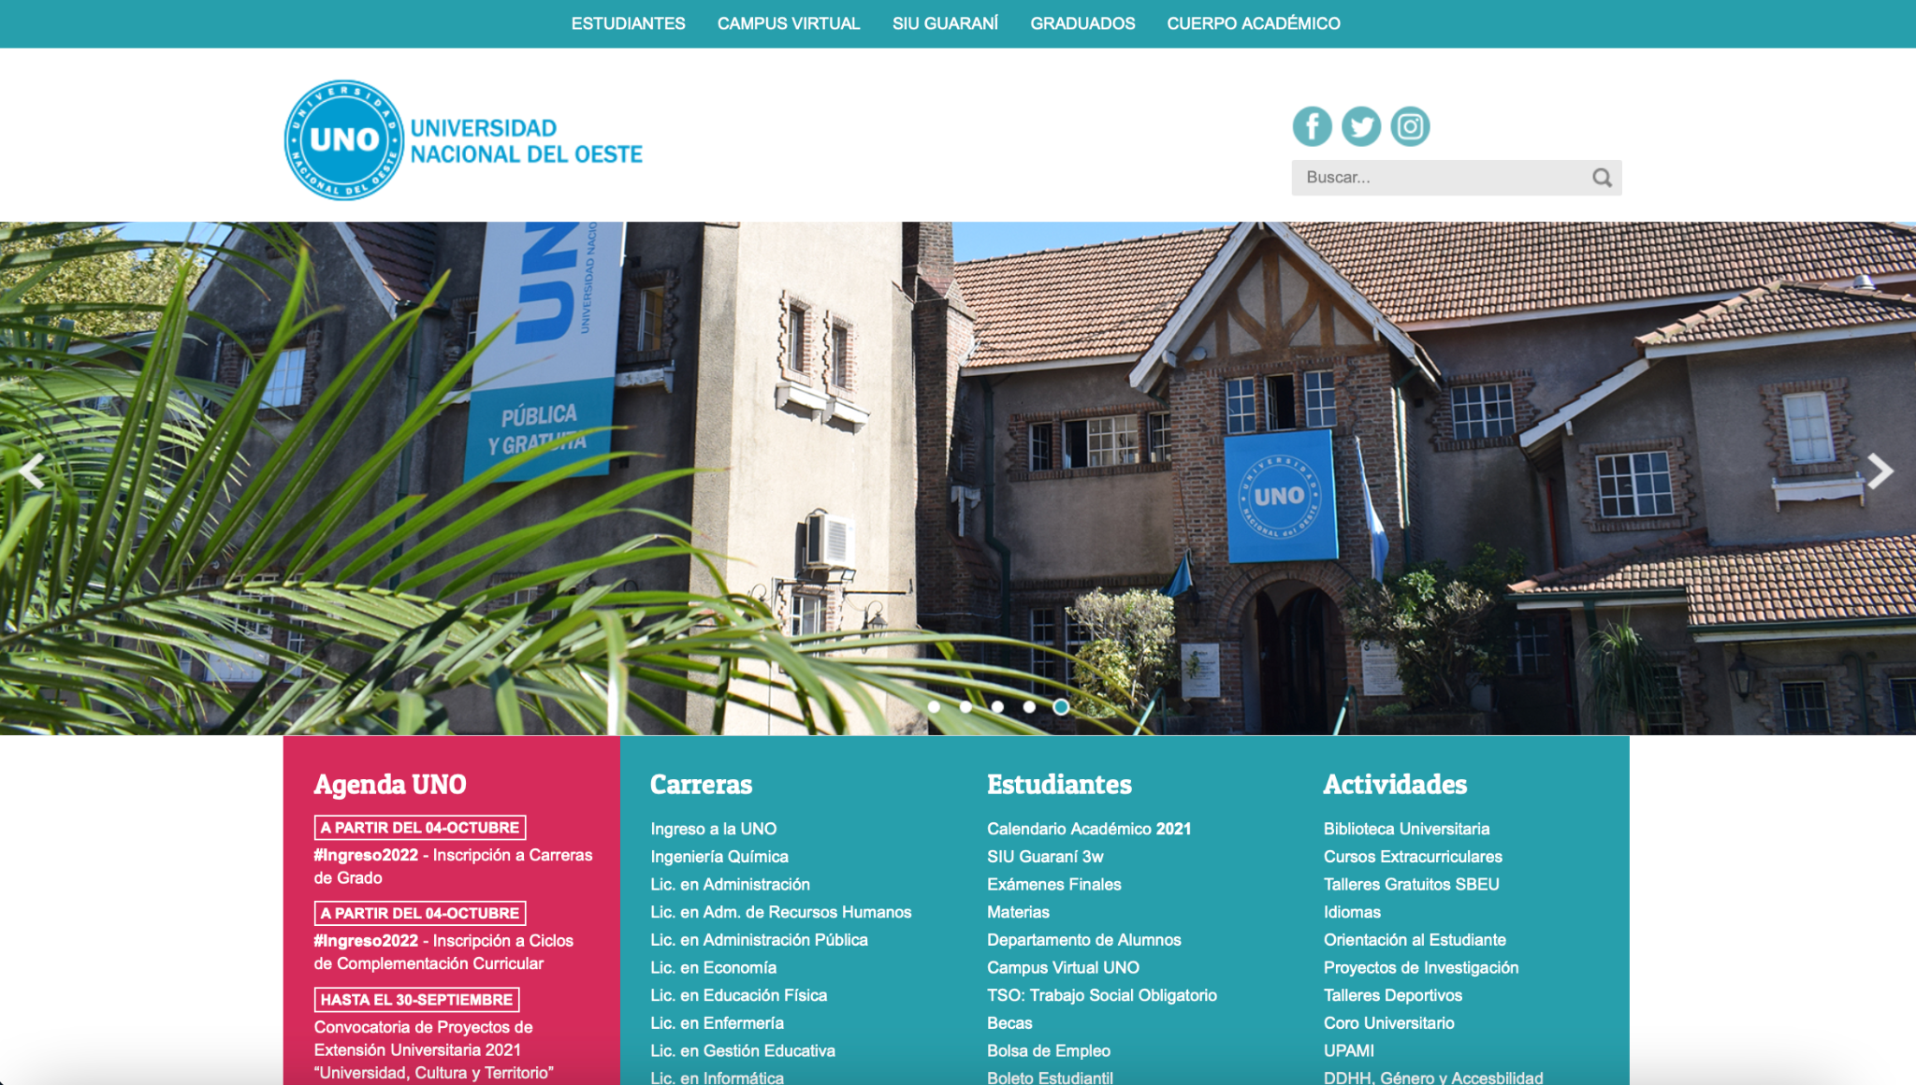
¿Qué es la accesibilidad web?
¿Sabías que…
Un sitio web puede ser accesible y no por eso tiene que ser “feo y aburrido”.
Notes:
<Leo la diapositiva>
Q:
Este es un mito que mucha gente tiene asumido y que es totalmente FALSO.
En el sitio web Accessites.org recopila sitios web accesibles con diseño de gran calidad.
Por ejemplo podemos encontrar el sitio web de la Univ Nacional del Oeste que es accesible y presenta un diseño limpio, moderno y agradable. Luego vamos analizar con la herramienta Accesi1, el sitio de la UNO, y poder ver si cumplió los criterios de AW de acuerdo con la norma Argentina.

Slide 9

¿Qué es la accesibilidad web?
¿Sabías que…
En Argentina, de acuerdo con la legislación vigente, todas las páginas web del Estado Nacional deben ser accesibles para las personas con discapacidad y por usuarios que posean diversas configuraciones en su equipamiento o en sus programas desde el 3 de noviembre de 2010.
Ley 26653
Notes:
<Leo la diapositiva>
Q:
La Oficina Nacional de Tecnologías de Información (ONTI) es la encargada de conducir en la formulación de políticas e implementación del proceso de desarrollo e innovación tecnológica para la transformación e innovación del Estado Nacional, así como también promover la integración de nuevas tecnologías, su compatibilidad e interoperabilidad. Entre su organización estructural se detaca la Accesibilidad Web: Autoridad de aplicación de la Ley N° 26.653.
Desgraciadamente en Argentina aún no se ha impuesto ninguna sanción en cuanto a Accesibilidad Web.
Pero en el extranjero sí que hay varios casos famosos:
En agosto del 2000, en Australia, el Comité Organizador de los JJOO de Sídney fue condenado por su Sitio Web ya que no era accesible.
En febrero del 2011 en EEUU, se presentó una demanda contra la compañía Disney por la falta de accesibilidad en su sitio web.

Slide 10
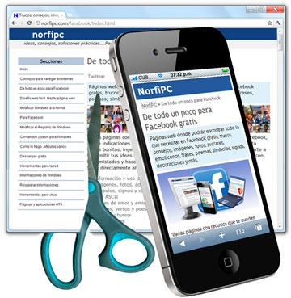
¿Qué es la accesibilidad web?
¿Sabías que…
La accesibilidad web busca que una página web se visualice correctamente en cualquier dispositivo.
Notes:
<Leo la diapositiva>
Q:
Por ejemplo en varios sitios web no tiene un buen diseño porque emplea lo que se llama un diseño fijo para una pantalla de 1024 pixeles de ancho con una resolución de 1920 pixeles de ancho la página muestra mucho espacio vacío que está desaprovechado.
Cuando está página se visualiza en un dispositivo móvil como no está preparada para distintas resoluciones, la página no se visualiza todo lo bien que se podría visualizar.

Slide 11


¿Qué es la accesibilidad web?
¿Sabías que…
La accesibilidad web puede ayudar a mejorar el posicionamiento de un sitio web.
Se comportan como un usuario ciego.
Notes:
<Leo la diapositiva>
Q:
Hoy en día un buscador como Google o como Bing se comportan como un usuario ciego.
Lo que sea bueno para la accesibilidad web también será bueno para el posicionamiento.

Slide 12
Organización
¿Qué es la accesibilidad web?
Pautas y leyes.
Contenido accesible.
Navegación accesible.
Diseño accesible.
Herramientas de evaluación de la accesibilidad web.
Conclusiones.
Notes:
P:
Pasamos a la siguiente sección y voy a hablarles sobre las Pautas y Leyes en torno a la AW. Pautas internacionales para mejorar la accesibilidad de las páginas web y la legislación argentina sobre accesibilidad web.

Slide 13
Pautas y leyes
Introducción
Desde el año 1999 existen numerosas pautas (consejos) que ayudan a los desarrolladores web a crear sitios web accesibles.
Las más famosas son las Pautas de Accesibilidad al Contenido Web (Web Content Accessibility Guidelines) desarrolladas por el grupo Web Accessibility Initiative del W3C.
Las pautas del W3C son consideradas como estándares internacionales de accesibilidad web.
En muchos países, la legislación sobre accesibilidad web emplea las pautas del W3C como marco de referencia.
Notes:
<NO LEO>
Q:
Muchos países, incluido el nuestro, usan las pautas WCAG desarrolladas por la WAI dentro del W3C como marco de referencia para el análisis de AW.
Veamos que significan cada una de estas siglas.

Slide 14
Pautas y leyes
W3C
WAI
WCAG 2.0
WCAG 2.0: son las Pautas de Accesibilidad Web.
WAI: Iniciativa de Accesibilidad Web, es el grupo de trabajo permanente para promover soluciones de accesibilidad en la web.
W3C: Consorcio World Wide Web, es la organización internacional que trabaja en el desarrollo de estándares web.
Notes:
<NO LEO>
Q:
El World Wide Web Consortium (W3C) es el organismo que regula los estándares de la web y tiene una iniciativa llamada Web Accessibility Initiative (WAI) que define los estándares técnicos de accesibilidad - Web Content Accessibility Guidelines (WCAG) a los que distintas naciones adscriben para dar cumplimiento a la Accesibilidad Web.

Slide 15
Pautas y leyes
Introducción a las WCAG 2.0
WCAG 1.0
WCAG 2.0
WCAG 2.1
1999
2008
2017
WCAG 1.0 | WCAG 2.0 | WCAG 2.1
14 pautas. | 4 principios, 12 pautas.
65 puntos de verificación. | 61 criterios de conformidad. | 72 criterios de conformidad.
Prioridades: 1, 2, 3. | Técnicas suficientes y recomendables.
Nivel de conformidad: A, AA, AAA
Notes:
P:
En 1999 se publica las Pautas de Accesibilidad para el Contenido Web, WCAG 1.0, que representan el primer y más grande esfuerzo por establecer unas pautas de diseño accesible.
El 11 de diciembre de 2008 se publica la nueva recomendación, las WCAG 2.0.
Y por último en el año 2017 se agregan 11 criterios a las WCAG, las WCAG 2.1
Las WCAG 1.0 y las WCAG 2.0 están organizadas y estructuradas de distinta manera como podemos observar en la tabla.

Slide 16
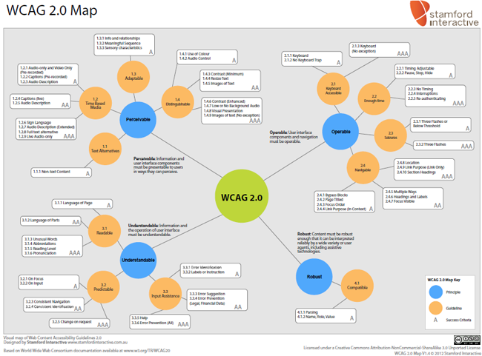
Pautas y leyes
Notes:
En esta imagen, podemos ver la organización de las WCAG, en principios, pautas y criterios.
En azul, los 4 principios: PERCEPTIBLE, OPERABLE, ENTENDIBLE y ROBUSTO.
En naranja, las 12 pautas.
Y por último, los 61 criterios de conformidad, agrupados según el nivel de conformidad: A, AA y AAA
En el nivel A hay 25 criterios de conformidad, entre ellos: Teclado y título de la página.
En el nivel AA hay 13 criterios de conformidad, entre ellos: Contraste y foco visible.
En el nivel AAA hay 23 criterios de conformidad, entre ellos: lengua de señas para el audio y nivel de lectura.
Luego les vamos a contar cómo se verifican estos y otros criterios.

Slide 17
Pautas y leyes
Introducción a las WCAG 2.0
Cantidades para Nivel de conformidad A:
Principios | Pautas | Criterios | Técnicas Suficientes |  |  | Técnicas Recomendables
 |  |  | G | H | C | G | H | C
Perceptible | 4 | 9 | 35 | 29 | 4 | 2 | 3 | 3
Operable | 4 | 9 | 23 | 13 | 2 | 1 | 2 | 1
Comprensible | 3 | 5 | 12 | 7 | 0 | 6 | 0 | 0
Robusto | 1 | 2 | 3 | 10 | 0 | 0 | 0 | 0
 | 12 | 25 | 73 | 59 | 6 | 9 | 5 | 4
 |  |  | 146
Notes:
P:
En esta tabla observamos la cantidad de pautas, criterios y técnicas tanto suficientes como recomendable por cada principio sólo para el Nivel de Conformidad A.
<NO LEO>
Q:
Nivel A tiene 25 criterios de conformidad y 146 técnicas (generales, HTML y CSS).

Slide 18
Pautas y leyes
Introducción a las WCAG 2.0
Principios:
1. Perceptible: la información y los componentes de la interfaz de usuario deben ser presentados a los usuarios de modo que ellos puedan percibirlos.
2. Operable: los componentes de la interfaz de usuario y la navegación deben ser operables.
3. Comprensible: la información y el manejo de la interfaz de usuario deben ser comprensibles.
4. Robusto: el contenido debe ser suficientemente robusto como para ser interpretado de forma fiable por una amplia variedad de aplicaciones de usuario, incluyendo los productos de apoyo.
Notes:
<NO LEO LA DIAPOSITIVA>
PERCEPTIBLE, por ejemplo: los contenidos audiovisuales, por ejemplo, deben tener alternativas perceptibles para personas ciegas o sordas. Existen opciones como la audiodescripción de vídeos, subtítulos y lengua de señas para hacer accesible el contenido.
OPERABLE: Esto quiere decir que un sitio web debe tener muchas maneras, y todas muy claras y advertidas, para realizar una acción o buscar un contenido. Entre más alternativas existan, mejor será su accesibilidad. Por ejemplo, asegurar toda su funcionalidad en base al teclado: Este punto es clave, ya que todo el mundo está acostumbrado a navegar los sitios web con el ratón, pero si éste falla en algún minuto, o un grupo de la población no puede usarlo por distintas razones, la navegación se hace casi imposible.
COMPRENSIBLE: Para que un sitio sea considerado comprensible, debe tomar en cuenta los siguientes elementos:
Ser Legible y comprensible: Se refiere tanto a la forma, como el fondo de los textos de un sitio web.
Predecible: El concepto predecible, tiene relación con el funcionamiento de un sitio, con que sus potenciales usuarios no pierdan tiempo en tratar de adivinar para qué funciona una herramienta u otra, todo debe ser expedito para una mejor experiencia de navegación.
ROBUSTO se refiere a que los sitios web o aplicaciones deben ser compatibles con todos los navegadores web (Internet Explorer, Mozilla, Chrome, Safari, entre otros), en todos los sistemas operativos (Windows, Mac, Android, iOs, etc), y en todos los dispositivos (computadoras, teléfonos móviles, tabletas, e incluso televisores), pero también, con aplicaciones de tecnologías de apoyo, como lectores de pantallas para personas ciegas como lo son JAWS, NVDA, talkback, VoiceOver.

Slide 19
Pautas y leyes
Pautas | Perceptible | Operable | Comprensible | Robusto
Alternativas textuales. | X
Medios tempodependientes. | X
Adaptable. | X
Distinguible. | X
Accesible por teclado. |  | X
Tiempo suficiente. |  | X
Convulsiones. |  | X
Navegable |  | X
Legible. |  |  | X
Predecible. |  |  | X
Entrada de datos asistida. |  |  | X
Compatible. |  |  |  | X
Notes:
P:
En esta grilla vemos las 12 pautas distribuidas en los 4 principios
Para el Principio 1: Perceptible tenemos 4 pautas (1.1, 1.2, 1.3, 1.4)
Para el Principio 2: Operable tenemos 4 pautas (2.1, 2.2, 2.3, 2.4)
Para el Principio 3: Comprensible tenemos 3 pautas (3.1, 3.2, 3.3)
Para el Principio 4: Robusto tenemos 1 pauta (4.1)

Slide 20
Pautas y leyes
Introducción a las WCAG 2.0
Niveles de Conformidad:
Para lograr conformidad con el Nivel A (el mínimo), la página web satisface todos los Criterios de Conformidad del Nivel A. | Para lograr conformidad con el Nivel AA, la página web satisface todos los Criterios de Conformidad de los Niveles A y AA. | Para lograr conformidad con el Nivel AAA, la página web satisface todos los Criterios de Conformidad de los Niveles A, AA y AAA.
Notes:
<NO LEO LA DIAPOSITIVA>
Q:
Para lograr conformidad con el nivel:
A se tiene que satisfacer todos los criterios del nivel A.
AA se tiene que satisfacer todos los criterios del nivel A y AA.
AAA se tiene que satisfacer todos los criterios del nivel A, AA y AAA.

Slide 21
Pautas y leyes
En Argentina:
En noviembre de 2010 se aprobó en Argentina la Ley 26.653 de accesibilidad de la información en las páginas web
Es una de las primeras legislaciones sobre accesibilidad web que se promulgan en Sudamérica.
La Ley garantiza y amplía el acceso a la información pública a las personas con discapacidad. Mediante esta ley, el Estado Nacional deberá respetar en los diseños de sus páginas Web las normas y requisitos sobre accesibilidad de la información que faciliten el acceso a sus contenidos para todas las personas con discapacidad, con el objeto de garantizarles la igualdad real de oportunidades y trato, evitando así todo tipo de discriminación.
Notes:
P:
En Argentina, La Ley 26653 aprobada en noviembre de 2010 garantiza y amplía el acceso a la información pública a las personas con discapacidad. El Estado Nacional deberá respetar en los diseños de sus páginas web las normas y requisitos sobre AW para defender los derechos de las personas con discapacidad.
<NO LEO LA DIAPOSITIVA>
En agosto de 2014, la ONTI en la Disposición 2/2014 estableció entre los puntos más importantes aprobar las WCAG 2.0 como normas de accesibilidad web, que el nivel mínimo de conformidad es el A (HTML. CSS y Generales). Y que cada criterio correcto vale 4 puntos y era necesario llegar a los 80 puntos, es decir, tener 20 criterios OK de los 25 criterios para en nivel A).

Slide 22
Pautas y leyes
En Argentina:
La Disposición ONTI 06/2019 de setiembre de 2019, establece entre los puntos más importantes:
“ARTÍCULO 1 — Apruébanse las “Pautas de Accesibilidad de Contenido Web 2.0” que como ANEXO I forma parte integrante de la presente Disposición.
ARTÍCULO 2 — Apruébanse los “Criterios de Conformidad” que como Anexo II forma parte integrante de la presente Disposición.
ARTÍCULO 3 — Las “Pautas de Accesibilidad de Contenido Web 2.0” y los “Criterios de Conformidad”, se encontrarán además disponibles en el sitio web de la ONTI.
ARTÍCULO 4 — Establécese que el nivel mínimo de conformidad a ser cumplimentado por las organizaciones alcanzadas por la Ley N° 26.653 deberá ser de veinte (20) criterios para el primer año de vigencia de esta disposición y de treinta (30) criterios para períodos subsiguientes. A tales efectos se debe considerar como total los treinta y ocho (38) criterios de conformidad referidos en el ANEXO II que integra la presente Disposición.”
Notes:
P:
En setiembre de 2019, la ONTI publico la Disposición ONTI 06/2019 que establece:
ART 1 -> Se basa en las WCAG 2.0
ART 2 -> Nivel mínimo de conformidad es el A y AA (HTML y CSS)
ART 3 -> Periodos evaluatorios 1) >= 20 criterios 2) >= 30 criterios. De un total de 38 criterios entre Nivel A y AA
La Herramienta AW “Accesi1” (proyecto de la UNO) se basa en esta contabilidad para determinar si un sitio es o no accesible.

Slide 23
Pautas y leyes
PRINCIPIO | PAUTA | CRITERIO | NIVEL
PERCEPTIBLE | ... | ... | ...
OPERABILIDAD | ... | ... | ...
COMPRENSIBILIDAD | ... | ... | ...
ROBUSTEZ | ... | ... | ...
Notes:
P:
En esta grilla vemos la estructura del ANEXO 2 dispuesto por la ONTI, donde se exponen los 38 criterios (niveles A y AA) de cada uno de los 4 principios.
La Herramienta AW (proyecto de la UNO) exporta en formato PDF el anexo II con información del análisis automático.
Q:
Ahora Pablo nos va a comentar que hace que un contenido sea accesible o no.
-------------------------------
Termina Pablo Pandolfo

Slide 24
Organización
¿Qué es la accesibilidad web?
Pautas y leyes.
Contenido accesible.
Navegación accesible.
Diseño accesible.
Herramientas de evaluación de la accesibilidad web.
Conclusiones.
Notes:
Arranca Pablo Rechimon
P:
Muchas gracias Pablo. Bueno, para comenzar a ejemplificar y que podamos tangilibizar lo que venimos hablando, vamos a arrancar con el contenido accesible.
Q:
Cómo lograr que el contenido de una página web sea accesible y comprensible.

Slide 25
Contenido accesible
Definición
Información contenida en una página web o en una aplicación web, incluyendo:
texto,
imágenes,
formularios,
sonido,
etc.
Notes:
P:
Para empezar, debemos preguntarnos, ¿Que es el contenido de una pagina web?
Q:
El contenido de una pagina web es todo lo que se incluye en una página web o es enlazado desde una página web.
Observemos que pasa cuando se muestran subtitulos de un video en una pagina web.

Slide 26
Contenido accesible
Ejemplo: Subtítulos para el contenido multimedia:
Subtítulos de voz No Accesible | Subtítulos de voz Accesible
Obi-Wan no te dijo lo que le pasó a tu padre. ¡Me dijo lo suficiente! ¡Dijo que tú le mataste! No. Yo soy tu padre. | [♫ Música ceremoniosa] Obi-Wan no te dijo lo que le pasó a tu padre. [Silbido del viento] ¡Me dijo lo suficiente! ¡Dijo que tú le mataste! No. Yo soy tu padre.
Código de color:
Darth Vader
Luke Skywalker
Notes:
P:
Como he mencionado, los subtitulos de voz se presentan cuando aparece un dialogo en un contenido multimedia. Para garantizar la accesibilidad de estos subtitulos, resulta importante tener los siguientes aspectos en cuenta.
Un Subtítulos de voz, no debe incluir únicamente el diálogo. Como se aprecia en el ejemplo del lado izquierdo, no se utiliza ningúna ayuda para identificar el contexto ni las entidades que participan en dicho contenido.
Si personas sordas estarían leyendo estos subtitulos se estarían perdiendo gran parte de la información proveída por el contenido multimedia.
Es por eso, que resulta Accesible además del diálogo incluir equivalentes para que la información sonora se pueda entender sin problemas.
Por el lado derecho, vemos un subtitulo descriptivo, el cual nos brinda toda la información del contexto, omitida en el ejemplo No Accesible. Brinando tanto información del sonido ambiente, como identificando a cada entidad que participa del dialogo, con distintos colores.
Los Subtítulos descriptivos nos benefician a TODOS: Por ejemplo, nos servirá para:
Ver un video en una biblioteca en que se tiene que guardar silencio.
La computadora que estamos usando no dispone de sonido.
El audio del video esta en otro idioma que no entendemos muy bien.
Pausa 3 segundos.
------
Continuando con el contenido accesible, veamos la importancia del lenguaje en el contenido.

Slide 27
Contenido accesible
Marcado de idioma
Ejemplo: Traducir automáticamente el texto de los botones.
Help
Ayuda
Sin marcar el idioma del documento
<html lang=“es”>
Notes:
Si tenemos definido el idioma en nuestro documento en castellano, realizará la traducción automática a “Ayuda”.
Esto, Incrementa la legibilidad de un documento.
Es importante porque facilita la lectura y los motores de búsqueda identifican los contenidos en el idioma deseado.
¿Para qué sirve? Nos srive para:
Traducir automáticamente el texto de los botones.
Cambiar la voz al pronunciar el texto.
Aplicar la corrección ortográfica.
Aplicar fuentes u otros estilos según corresponda.

Slide 28
Contenido accesible
Tablas
¿Cómo se leen las tablas?
Visitantes de ejemplo.com por países
MES | ARGENTINA |  | CHILE
 | Hablan español | No hablan español | Hablan español | No hablan español
Enero | 10 | 0 | 15 | 5
Febrero | 11 | 0 | 20 | 2
Personas videntes: En el mes de Enero, en Argentina 10 visitantes de ejemplo.com hablaban español.
Personas invidentes: ¿Cómo perciben la tabla?
Notes:
P:
Continuemos con las Tablas.
¿Para qué sirven?
Las tablas nos sirven para mostrar información tabular. Información tabular es aquella que permite visualizar, consultar y analizar datos.
Las tablas NO sirven para dotar de presentación a los contenidos de nuestros sitios web. NI TAMPOCO usar tablas para maquetar nuestros sitios web.
SI usarlas para las tablas de datos.
Vamos a hablar del contenido tabular que se presenta en tablas.
Q:
Para entender la importancia de la programación accesible de las tablas de datos, Tenemos que responder a la pregunta: Cómo leemos las tabla?
Personas invidentes: recordar que las personas ciegas usan lectores de pantalla.

Slide 29

Contenido accesible
Visitantes de ejemplo.com por países
MES
ARGENTINA
CHILE
Hablan español
No hablan español
Hablan español
No hablan español
Enero
10
0
15
5
Febrero
11
0
20
2
Tablas
¿Cómo se leen las tablas?
Visitantes de ejemplo.com por países
MES | ARGENTINA |  | CHILE
 | Hablan español | No hablan español | Hablan español | No hablan español
Enero | 10 | 0 | 15 | 5
Febrero | 11 | 0 | 20 | 2
NO ACCESIBLE
Notes:
Q:
Un lector de pantalla, si nuestra tabla no es accesible, la leería de forma secuencial, es decir, leería….
LEER PPT LADO DERECHO.
Resultando incomprensible para el usuario que utiliza un lector de pantalla la tabla de datos presentada en pantalla.

Slide 30
Contenido accesible
Caption: Visitantes de ejemplo.com por países.
Summary: Visitantes que hemos tenido en ejemplo.com clasificados por países y meses. De cada país se indica que número de usuarios hablan español y cuáles no.
Argentina, si, Enero=10, Argentina, no, Enero=0, Chile, si, Enero=15, Chile, no, Enero=5, Argentina, si, Febrero=11, Argentina, no, Febrero=0, Chile, si, Febrero=20, Chile, no, Febrero=2
Tablas
¿Cómo se leen las tablas?
Visitantes de ejemplo.com por países
MES | ARGENTINA |  | CHILE
 | Hablan español | No hablan español | Hablan español | No hablan español
Enero | 10 | 0 | 15 | 5
Febrero | 11 | 0 | 20 | 2
ACCESIBLE
Notes:
Q:
Por el contrario, si nuestra tabla es accesible, leería de la siguiente forma:
1ro. Tendría que contener la etiqueta caption; es decir, el título de la tabla: Visitantes de ejemplo.com por países.
2do. Tendría que contener la etiqueta summary, a través de la cual se proporciona un resumen de la relación de los datos de la tabla. En el ejemplo: Visitantes….
3ro. Tendría que contener la relación de las celdas que hemos indicado desde la programación, es decir, Argentina, si, Enero=10….
De esta forma todos los usuarios van a poder comprender la relación de los datos en cada celda de nuestra tabla.
--------------------
Veamos ahora los aspectos relacionados con los formularios.

Slide 31
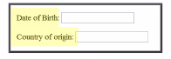
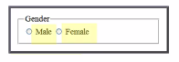
Contenido accesible
Formularios
¿Dónde se sitúa la etiqueta respecto al campo?
Técnica G162
Antes del campo:
Área de Texto.
Lista.
Campo de texto.
Después del campo:
Casilla de Verificación.
Botones de radio.
Notes:
Los formularios se encuentran en casi todos los sitios web.
Vamos a ver en una serie de ejemplos de como podemos realizar que nuestros formularios sean accesibles, y veamos ejemplos de aquellos formularios que no lo son.
Es importante destacar que los controles de formulario no pueden provocar un cambio de contexto como abrir otra página o ventana, mover el foco a otro componente o enviar un formulario de forma automática o sin conocimiento del usuario.
Debemos hacer que las páginas web aparezcan y operen de manera predecible.
Q: En este ejemplo podemos ver donde se setean las etiquietas con respecto al campo.
Si las etiquiteas van antes del campo, es para “Areas de Texto”, Listas, o campos de textos.
Para etiquetas después del campo, se usan Casillas de verificación y botones de radio.

Slide 32
Contenido accesible
Formularios
¿Cómo prevenir los errores de los usuarios en los formularios?
Identificar los campos obligatorios (Técnica H90)
Nombre (obligatorio): BIEN
Notes:
Q:
Por cada control de formulario requerido, verificar que el estado requerido está indicado en el label o legend del control del formulario. En este ejemplo, vemos como el valor de formulario, debe ser completado de forma obligatoria, para lo cual se especifica en dicho atributo, que el mismo es obligatorio.

Slide 33
Contenido accesible
Formularios
¿Cómo prevenir los errores de los usuarios en los formularios?
No identificar sólo por el color (G205)
Nombre: MAL
Nombre: MAL
Notes:
Q:
Si se comunica información únicamente mediante el color en palabras, fondos u otros contenido esta información pasará desapercibida para muchos usuarios. Como podemos ver en el ejemplo, no resulta obvio que el campo Nombre debe ser completado de forma obligatoria.

Slide 34
Contenido accesible
Formularios
¿Cómo prevenir los errores de los usuarios en los formularios?
Informa del formato requerido (Técnica G89)
Fecha (dd/mm/aaaa): BIEN
Por ejemplo: 15/11/2021
Notes:
Q: Determinar si cada uno de los controles de formulario que sólo aceptará los datos de entrada del usuario en un formato determinado proporciona información sobre el formato esperado.
Entonces ¿Cómo mejorar la accesibilidad de los mensajes de validación de los formularios?
Identificar y describir los errores mediante texto
Objetivo: que todos los usuarios se percaten de que se ha producido un error y donde en caso de haberlo.
¿Cómo se hace?
Informando mediante texto, al comienzo del formulario, de los errores existentes.
Describiendo el problema e identificando los campos con error.
Veamos un ejemplo.

Slide 35
Contenido accesible
Formularios
Ejemplo:
Suscripción al boletín de noticias
Nombre y apellidos (obligatorios):
Email (obligatorio):
Suscripción al boletín de noticias
Ha ocurrido un error: El campo “Email” es obligatorio.
Nombre y apellidos (obligatorios):
Email (obligatorio): Por favor, indique su email.
Pablo Pandolfo
Pablo Pandolfo
Suscribirme
Suscribirme
Notes:
Q:
En la parte superior del formulario se informa mediante texto de los errores existentes.
Se identifica el campo que ha dado error por su nombre y un enlace al mismo.
El mismo campo se resalta con otro color pero también con un texto con el mensaje asociado.
El mensaje de error al comienzo de la página debe tener el foco para que no pase desapercibido a ningún usuario.

Slide 36
Organización
¿Qué es la accesibilidad web?
Pautas y leyes.
Contenido accesible.
Navegación accesible.
Diseño accesible.
Herramientas de evaluación de la accesibilidad web.
Conclusiones.
Notes:
P:
Pasemos a hablar sobre la navegación accesible.
Q:
Cómo lograr que la navegación dentro de una página web y entre las páginas de un sitio web sea accesible.

Slide 37
Navegación accesible
Proporcionar medios para ayudar a los usuarios a navegar, encontrar contenido y determinar dónde se encuentran.
Objetivos de una navegación accesible:
Que el usuario encuentre lo que necesita.
Que el usuario en todo momento pueda contestar a las preguntas:
¿Dónde estoy? (ubicación y orientación)
¿A dónde puedo ir? (navegación)
Notes:
P:
La navegación accesible nos debe proporcionar medios para ayudar a los usuarios a navegar, encontrar contenido y determinar dónde se encuentran.
Existe una Pauta, la Pauta 2.4 Navegable que nos habla sobre esto.
Q:
Una navegación más accesible mejorará no solo la accesibilidad de la página sino también su usabilidad.
Beneficia a todos los usuarios, pero especialmente a los usuarios que acceden con un lector de pantalla y a los usuarios con discapacidad cognitiva, facilitándoles la navegación y la localización de la información.
Comenzemos viendo uno de los items que hacen que una navegación sea accesible… Los titulos.

Slide 38
Navegación accesible
El título de la página
Pagina 1 | Resultados Elecciones Argentina Noviembre 2021
Contenido URL | Contenido URL
Notes:
P:
Hablemos sobre la Importancia de los titulos:
Un Titulo nos permite identificar la página web que se está visualizando en un navegador.
Muchas páginas web tienen un título erróneo o no significativo, esto no resulta relevante para el lector, pero cuando una página web se carga la primera vez un lector de pantalla ,este, anuncia el título de la página lo cual obviamente afecta a la escucha de aquella persona.
Q:
. Si el título no es significativo se pueden dar situaciones donde vemos como títulos “Información” en el navegador.
. Si la página NO tiene título, el lector de pantalla anunciaría “Página 1”, lo cual no dice mucho.

Slide 39
Navegación accesible
El título de la página
MAL
BIEN
Introduccion | Introducción a la programación funcional
Contenido URL | Contenido URL
Notes:
Veamos otro ejemplo de los uso de Titulos
Titulo adecuado:
Ayuda a identificar si el contenido es relevante.
Ayuda a diferenciar múltiples ventanas o pestañas.
Ayuda a identificar el contenido de una página web.
Observemos este ejemplo, en el cual un mal titulo, no nos brinda información exacta del contenido, mientras que un titulo bien descriptivo, nos brinda rapidamente una idea de su contenido.

Slide 40
Navegación accesible
El título de la página
<title> Accesibilidad Web: ¿Qué es? </title>
Notes:
Q:
Para finalizar, debemos saber que Todos los documentos HTML deben tener un elemento TITLE en la sección HEAD.:

Slide 41
Navegación accesible
¿Nos Trae otros beneficios el buen uso de titulos?
Notes:
P:
LEER PPT:
Q: Si! Por Ejemplo,
1: En un buscador como Google, el título de la página se emplea para identificar los resultados.
2: Un buen título puede ayudar a mejorar el posicionamiento.
3: Como mencionamos anteriormente en un navegador solemos tener abiertas varias pestañas, el título de la página ayuda a identificar qué página web se está mostrando en cada pestaña.
Fin Titulos.
Continuemos con otro item importante: Los enlaces.

Slide 42
Navegación accesible
Enlaces accesibles
Son la base de la navegación en un sitio web.
Asegurarse que los enlaces sean perceptibles, operables y comprensibles por todos los usuarios.
¿Cómo se definen los enlaces en HTML?
Glosario de términos de accesibilidad
<a href=“glosario.php” target=“_blank” title=“Se abre en ventana nueva”>
Glosario de términos de accesibilidad
</a>
Notes:
Q:
Un enlace se incluye con la etiqueta HTML “a”.
El destino del vínculo, es decir, la localización del recurso al que enlaza, se indica con el atributo href, está puede ser a otra página diferente del sitio o podría ser a otra parte de la página.
En la mayoría de los navegadores el destino del enlace se muestra en la barra de estado del navegador.
Por defecto un enlace se abre en la misma ventana. Pero si el valor del atributo target= lo seteamos en “_blank” permite abrirlo en ventana nueva.
El atributo title permite incluir información adicional sobre el enlace, en la mayoría de los navegadores se usa como tooltip.
Como leería este ejemplo un lector de pantalla?
Este anunciará que es un enlace leyendo así: “Enlace: Glosario de términos de accesibilidad”.

Slide 43
Navegación accesible
Enlaces accesibles
Subrayar los enlaces incluidos dentro de un texto.
MAL BIEN
Las WCAG 2.0 se han desarrollado mediante el proceso del W3C en…
Las WCAG 2.0 se han desarrollado mediante el proceso del W3C en…
EJ:1
Las WCAG 2.0 se han desarrollado mediante el proceso del W3C en…
Las WCAG 2.0 se han desarrollado mediante el proceso del W3C en…
EJ:2
Notes:
P: Continuemos viendo ejemplos del uso de enlaces:
Q:
En el primer Ejemplo vemos lo siguiente.
Suficiente contraste de color con el color de fondo.
La información de que es un enlace no debe depender únicamente del color:
Debemos Subrayar los enlaces incluidos dentro de un texto.
Diferenciar visualmente los enlaces visitados de los no visitados, para facilitar la navegación. Vemos en el ejemplo como resulta perceptible para todos que un sitio visitado se muestre en color violeta.

Slide 44
Navegación accesible
Enlaces accesibles
Ejemplos de textos de enlaces descriptivos:
Artículo “PDF Accesibles” del blog de Olga Carreras
Glosario de términos (PDF, 100KB)
Formulario de contacto (se abre en ventana nueva)
Notes:
P:
Otro punto importante con respecto a los enlaces. ¿Qué contenido o información encontraré en el documento destino?
Vamos a ver los requisitos necesarios para que los enlaces sean descriptivos, y de esta manera comprensibles y navegables por todos los usuarios.
Para que el usuario decida si va a pulsar el enlace o no, el propósito del enlace debe quedar claro sin depender del contexto en el cual se inserta.
El formato y tamaño del documento (no HTML) de destino.
Si se abre ventana nueva.
Si navega a un sitio web diferente.
Si abre otro programa (por ejemplo, gestor de correo).
Q:
1er. caso, nos informa que navegaremos a un artículo de un blog, nos indica el nombre del artículo y el autor.
2do. caso, el texto del enlace nos indica que navegaremos a Glosario de términos y nos especifica que es un archivo PDF y su tamaño.
3er. caso, nos previene que se abrirá en una ventana nueva.

Slide 45
Navegación accesible
Navegación por teclado
Usuarios de lector de pantalla.
Usuarios con movilidad reducida:
Teclados alternativos.
Licornios, punteros de cabeza, apuntadores de boca.
Pulsadores o dispositivos de soplado.
Usuarios “expertos”.
No se dispone de un mouse o no funciona.
Notes:
P:
Toda funcionalidad del contenido debe ser operable a través de una interfaz de teclado sin que se requiera una determinada velocidad para cada pulsación individual de las teclas ni el uso del mouse.
En pantalla podemos ver quienes demandan que la navegación por teclado sea accesible.
Q:
La navegación por teclado resulta ser uno de los requisitos mas relevantes para asegurar la navegación accesible en un sitio web, puesto que para muchas personas es el único o principal medio de interacción con las páginas.

Slide 46
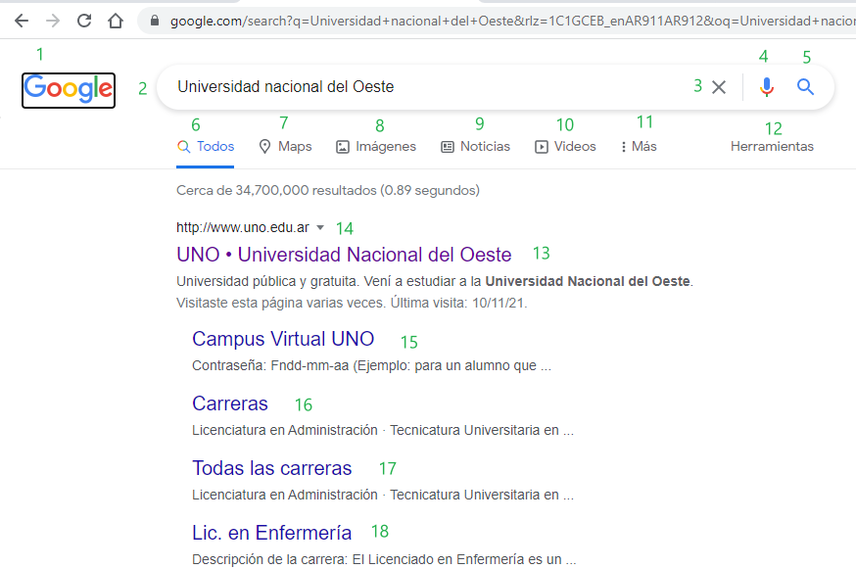
Navegación accesible
Navegación por teclado
BIEN
Notes:
Si una página web puede navegarse secuencialmente y el orden de navegación afecta su significado u operatividad, los componentes que pueden recibir el foco lo hacen de forma coherente y ordenada para que la información conserve su significado.
Por ejemplo: si un enlace abre un menú desplegable, el siguiente elemento que debería ganar el foco tendría que ser el primer elemento de dicho menú.
Organizar el contenido en el código HTML de forma que el orden por defecto sea el correcto.
Si por alguna circunstancia tenemos que cambiar el orden del foco por defecto podemos hacerlo con tabindex, pero debemos hacerlo de forma que tenga sentido.

Slide 47
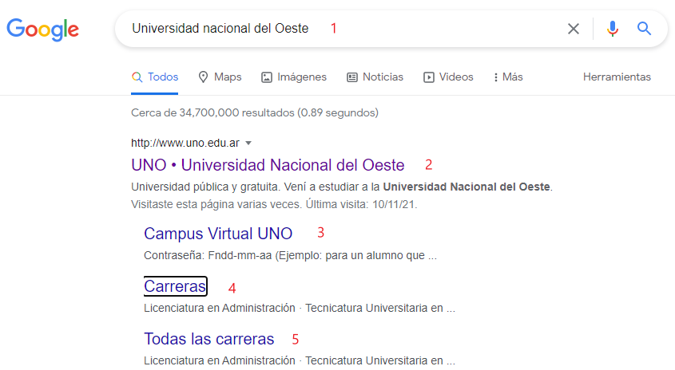
Navegación accesible
Navegación por teclado
MAL
Notes:
Q:
Problemas habituales con el foco de teclado:
El orden del foco no tiene sentido.
Recibir el foco provoca automáticamente un cambio de contexto sin avisar previamente al usuario. Los cambios de contexto no pueden producirse automáticamente sin avisar al usuario. Estos deberían producirse únicamente cuando el usuario los solicite.
Trampas para el foco. Por ejemplo, si una vez que abrimos el menú y accedemos a su contenido con el tabulador ya no podemos salir con el teclado lo consideraríamos una trampa para el foco.

Slide 48
Organización
¿Qué es la accesibilidad web?
Pautas y leyes.
Contenido accesible.
Navegación accesible.
Diseño accesible.
Herramientas de evaluación de la accesibilidad web.
Conclusiones.
Notes:
Bueno, paso a cederle la palabra a mi compañero Walter Gómez, que nos hablará sobre el diseño accesible.
Termina Pablo Rechimon.
----------------------------
POST:
GRACIAS PABLO!!
BUENAS TARDES A TODOS!!
EL DISEÑO ACCESIBLE, NOS VA A GUIAR EN COMO LOGRAR QUE LA PRESENTACIÓN DE UNA PÁGINA WEB SEA ACCESIBLE.

Slide 49
Diseño accesible
Introducción
Pauta 1.4 Distinguible.
Facilitar a los usuarios ver y oír el contenido, incluyendo la separación entre el primer plano y el fondo en la que se proporcionan algunos consejos sobre el uso del color, del contraste y del tamaño del texto.
Notes:
Arranca Walter Gomez
--------------------
P:
Las WCAG se centran principalmente en el contenido, la navegación y la interacción.
Respecto Al diseño accesible, lo más importante aparece en la Pauta 1.4 Distinguible
QUE NOS HABLA DE LA IMPORTANCIA DEL CONTRASTE Y EL TAMAÑO.

Slide 50
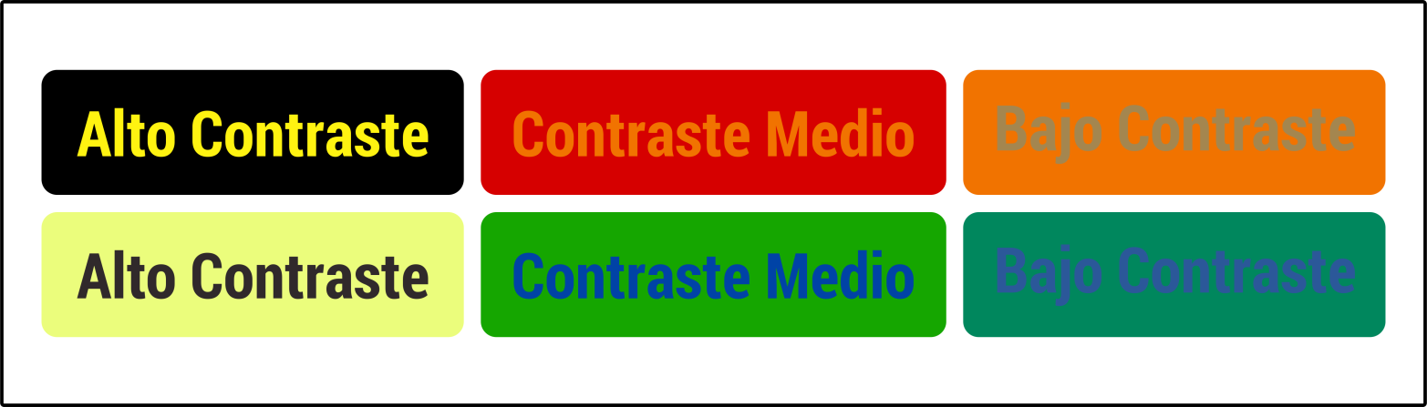
Diseño accesible
Contraste
Combinación de colores
Ayuda a que una página web se visualice correctamente.
Notes:
p:
ACÁ VEMOS QUE AL SELECCIONAR BIEN LOS COLORES QUE TIENEN UN BUEN CONTRASTE, NOS AYUDA A LA VISUALIZACIÓN DE LOS ELEMENTOS DE NUESTRA PÁGINA A SIMPLE VISTA.
Q:
MIENTRAS QUE UNA MALA ELECCIÓN NOS CONFUNDE O SE PIERDE INFORMACIÓN.

Slide 51
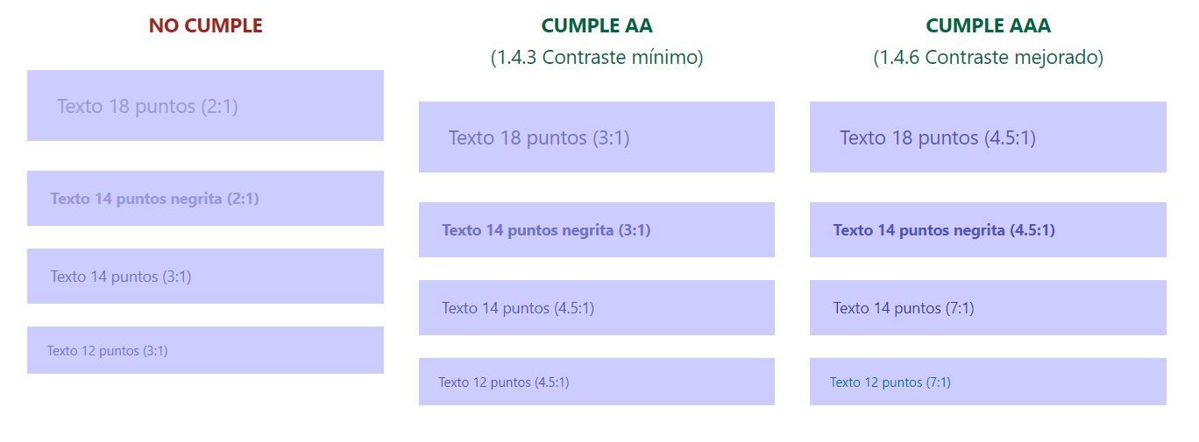
Diseño accesible
Contraste
Ejemplo de lo que NO se debe hacer:
Notes:
p: Tenemos que saber manejar los niveles de luminosidad, POR QUE en algunas situaciones el exceso DE ESTA, produce que no SE PUEDA visualizar bien.
q: POR OTRO LADO Si el contraste no es el mínimo, una persona que tenga sensibilidad reducida AL CONTRASTE le va a costar la navegación y hasta puede que ciertas partes deSAPAREZCAN.

Slide 52
Diseño accesible
Color
Criterio 1.4.1 Uso del Color.
El color no se usa como único medio visual para transmitir la información, indicar una acción, solicitar una respuesta o distinguir un elemento visual. [Nivel A]
Notes:
P: EL Criterio 1.4.1 HABLA DEL Uso del Color.
Q: Asegura que la información transmitida por las diferencias de color NO SEAN EL UNICO MEDIO PARA TRANSMITIR EL MENSAJE.
POR EJEMPLO, Los usuarios que tienen dificultades para distinguir entre colores pueden ver o escuchar los indicios textuales.

Slide 53
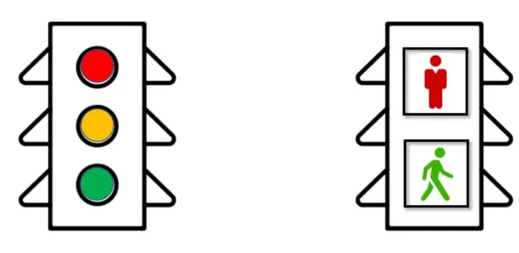
Diseño accesible
NO ACCESIBLE ACCESIBLE
Notes:
p: Este ejemplo es bien claro, tenemos a la izquierda las señales DISTINGUIBLES sólo POR color y A la derecha TENEMOS LAS SEÑALES DISTINGUIBLES POR el color, pero también POR su forma.
LA IMPLEMENTACIÓN DE VARIAS FORMAS DE COMUNICAR HACE QUE NUESTRA PÁGINA SEA BIEN INTERPRETADA POR CUALQUIER USUARIO.
AHORA MAXI LES VA A HABLAR DE LA HERRAMIENTA QUE HEMOS CREAMOS(PASE A MAXI).

Slide 54
Organización
¿Qué es la accesibilidad web?
Pautas y leyes.
Contenido accesible.
Navegación accesible.
Diseño accesible.
Herramientas de evaluación de la accesibilidad web.
Conclusiones.
Notes:
Termina
--------------------------------------
Q:
Cómo realizar un análisis de accesibilidad de un sitio web, herramientas de análisis de la accesibilidad web.

Slide 55
Herramientas de evaluación de AW
Herramientas de evaluación automática:
Son muy útiles para facilitar nuestro trabajo.
Nunca sustituyen a una evaluación manual realizada por un experto.
A continuación se enumeran algunas herramientas gratuitas de evaluación automática que pueden a ayudar a revisar un sitio web.

Slide 56
Herramientas de evaluación de AW
Herramientas de evaluación automática:
Validadores de código HTML/CSS:
W3C Unicorn, W3C Markup Validation Service, W3C CSS Validation Service, etc.
Validadores de accesibilidad (WCAG 2.0):
TAW, HERA, WAVE, eXaminator, Accesi1, etc.
Contraste de color:
WCAG Contrast checker, Accessibility Color Wheel, etc.

Slide 57
Herramientas de evaluación de AW
Validadores de accesibilidad (WCAG 2.0)
TAW: http://www.tawdis.net/
Validación: WCAG 2.0 (A, AA, AAA) y mobileOK.
Tipo de herramienta: online. La versión local y la extensión para Firefox validan de acuerdo a las WCAG 1.0.
Opciones: URL. No permiten validación de un sitio completo salvo con su herramienta “TAW Monitor” que es pago.
Idioma: castellano.

Slide 58
Herramientas de evaluación de AW
Validadores de accesibilidad (WCAG 2.0)
eXaminator: http://examinator.ws/
Validación: usa como referencia técnicas de las WCAG 2.0 para otorgar una puntuación a la página.
Tipo de herramienta: online, sólo permite revisar una cantidad limitada de páginas por día.
Opciones: URL, upload de archivo e inclusión directa de código.
Idioma: castellano.

Slide 59
Herramientas de evaluación de AW
Validadores de accesibilidad (WCAG 2.0)
Accesi1: http://accesi1.herokuapp.com/
Validación: WCAG 2.0 (A y AA) para otorgar un resultado (Accesible o No Accesible) a la página de acuerdo a la legislación argentina vigente.
Tipo de herramienta: versión online.
Opciones: URL, descarga de informe en PDF.
Idioma: castellano.

Slide 60
Organización
¿Qué es la accesibilidad web?
Pautas y leyes.
Contenido accesible.
Navegación accesible.
Diseño accesible.
Herramientas de evaluación de la accesibilidad web.
Conclusiones.
Notes:
Muchas gracias Maxi.
Ahora voy a exponer las conclusiones obtenidas.

Slide 61
Conclusiones
Las pautas sobre accesibilidad web que en la actualidad se aplican son las Web Content Accessibility Guidelines 2.0 (WCAG 2.0)
Consejos generales que resumen lo que se debe hacer para lograr que un sitio web sea accesible:
Asegurar una transformación correcta.
Hacer comprensible y navegable el contenido.
Notes:
<Leo la diapositiva>

Slide 62
Conclusiones
Asegurar una transformación correcta.
En las páginas web se deben ofrecer alternativas, diferentes presentaciones que se adapten a las necesidades de diferentes usuarios y que sean reproducibles bajo diferentes circunstancias.
Notes:
Q:
Páginas web que se puedan visualizar correctamente con diferentes dispositivos, diferentes colores, diferentes tamaños de letra.

Slide 63
Conclusiones
Hacer comprensible y navegable el contenido.
Para que el contenido sea comprensible se debe emplear un lenguaje claro y simple.
Para que el contenido sea navegable se deben proporcionar mecanismos comprensibles para navegar y orientarse dentro de cada página y entre las páginas de un sitio web.
Notes:
<Leo la diapositiva>
Q:
Como equipo de investigación seguiremos trabajando en el acompañamiento para que los sitios web sean accesibles, a modo de laboratorio de monitoreo de AW
Tambien en el caso de ser necesario, brindaremos capacitaciones para el cumplimiento de los estándares de accesibilidad web, ya sean cursos de sensibilización y concientización como cursos de orientación técnica.

Slide 64
Bibliografía
EXAMINATOR. Servicio en línea para evaluar de modo automático la Accesibilidad de una Página Web. <http://examinator.ws/>
HONORABLE CONGRESO DE LA NACIÓN ARGENTINA. Ley 26.653 de Accesibilidad de la Información en Páginas Web. Buenos Aires. Argentina.
<http://www.infoleg.gob.ar/infolegInternet/anexos/175000-179999/175694/norma.htm>
OFICINA NACIONAL DE TECNOLOGÍAS DE INFORMACIÓN. Decreto 2/2014.
<http://servicios.infoleg.gob.ar/infolegInternet/anexos/230000-234999/233667/norma.htm>

Slide 65
Bibliografía
REVILLA MUÑOZ, Olga. WCAG 2.0 de forma sencilla. 1a. ed. Madrid: Itákora Press, 2013. 170 p. ISBN 978-84-614-6410-4.
SEGOVIA, Claudio. Accesibilidad en Internet. 1a. ed. California: Creative Commons, 2006. 212 p.
TAW. Servicios de Accesibilidad y Movilidad Web.
<http://www.tawdis.net/index.html?lang=es>
W3C. World Wide Web Consortium. <https://www.w3.org/>
WAI. Web Accessibility Initiative. <https://www.w3.org/WAI/>
WCAG. Web Content Accessibility Guidelines 2.0. <https://www.w3.org/TR/WCAG20>
WCAG-EM. Website Accessibility Conformance Evaluation Methodology.
<https://www.w3.org/TR/WCAG-EM/>

Slide 66
Muchas Gracias

